Slide 1
Protótipo - Solar
/* Co-Net-Working */

Slide 2
Equipa
Ricardo Dias
Nº 20220494
João Coelho
Nº 20220753

Slide 3
Ponto de Partida
- O projeto Solar tem como objetivo ser o interlocutor entre espaços de Coworking e os seus utilizadores.

Slide 4
Ponto de Partida
- Como tal propusemos:
Uma plataforma para os espaços interagirem de uma forma mais simples e direta com os seus presentes e futuros utilizadores.
Uma aplicação móvel onde os utilizadores pudessem gerir as suas subscrições aos espaços.

Slide 5
Base de Dados

Slide 6
A Base (de Dados)
- A modelação da base de dados foi feita com o pressuposto de ser escalável.
- Como tal, desnormalizamos a mesma de forma á que, ao adicionar outras tabelas, o modelo altere se mantenha igual.

Slide 7
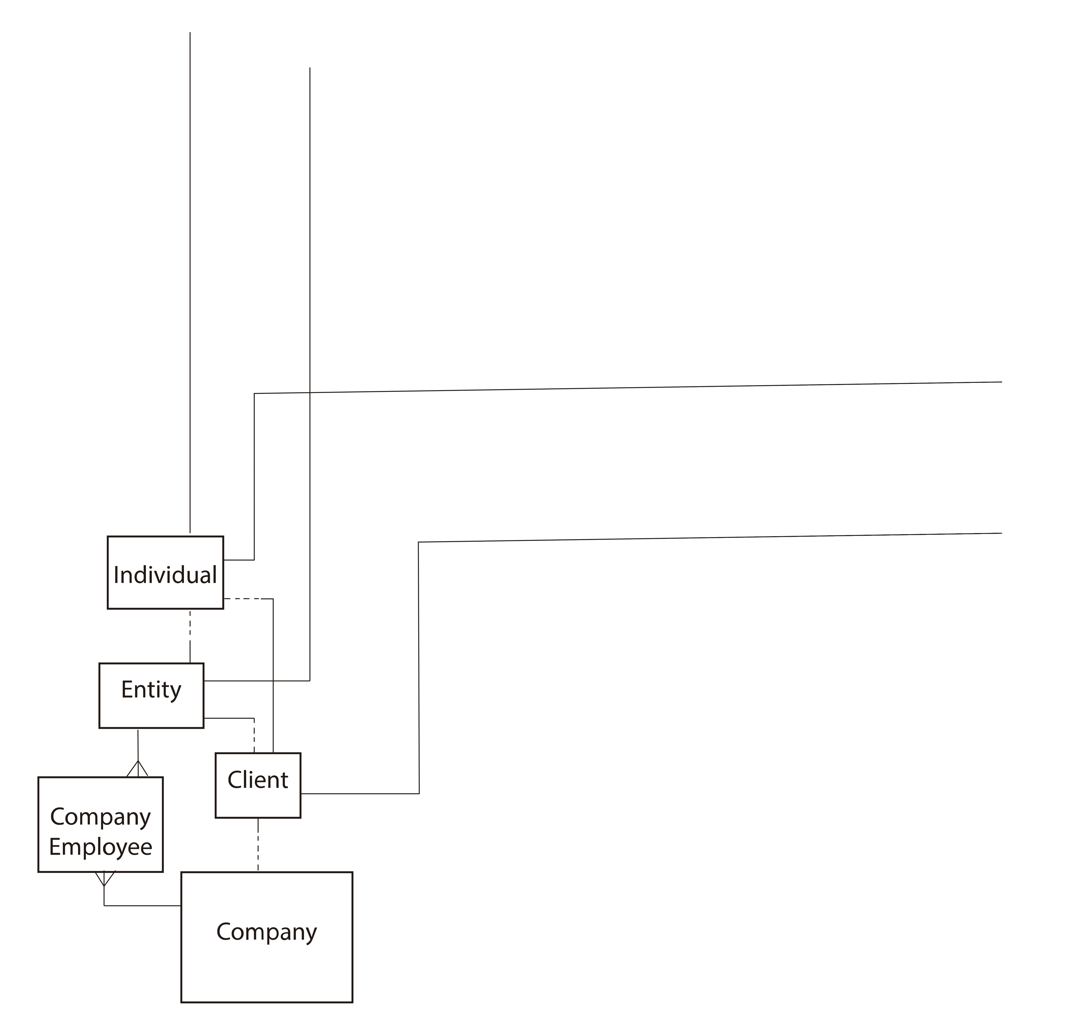
Exemplo:

Slide 8
Protótipo

Slide 9
Esclarecimentos:
Em BackOffice será realizada, pelo espaço de Cowork…
A Criação de Eventos
O Registro de empressas
O Registro de Workstations

Slide 10
Conclusão
Com o protótipo concluído, o próximo passo será a API.
A API permite-nos testar a app com informação persistente e em situações de stress.

Slide 11
Objetivos - API
Estar preparada para o crescimento da App e possíveis novas features.
Mantê-la desassociada da App, sendo adaptável a outros serviços ou aplicações que possam aparecer no futuro

Slide 12
*/

